Slide 1
Jornada de Fortalecimiento de Entidades Federativas
Durango
24 enero del 2019

Slide 2
Subdirección de estudios económicos y sociales
Durango
24 enero del 2019

Slide 3
Diagnóstico
http://www.atlasnacionalderiesgos.gob.mx/apps/Declaratorias/
2000-2018
2000-2018
Declaratorias de Desastre
Declaratorias de Emergencia

Slide 4
Análisis
http://www.atlasnacionalderiesgos.gob.mx/apps/Declaratorias/
DESASTRE 2000-2018
EMERGENCIA 2000-2018

Slide 5
Impacto

Slide 6
Impacto

Slide 7
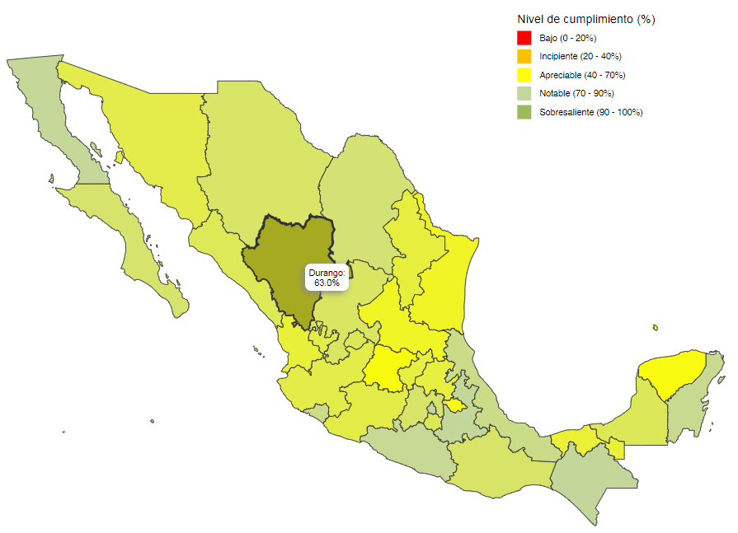
Políticas Públicas
Gestión Integral de Riesgos
http://www.atlasnacionalderiesgos.gob.mx/apps/IGOPP
Durango 63.0 % - APRECIABLE
Nacional
Informe Estatal de Gobernabilidad y Políticas Públicas en Gestión del Riesgo de Desastres, CENAPRED (2018).

Slide 8
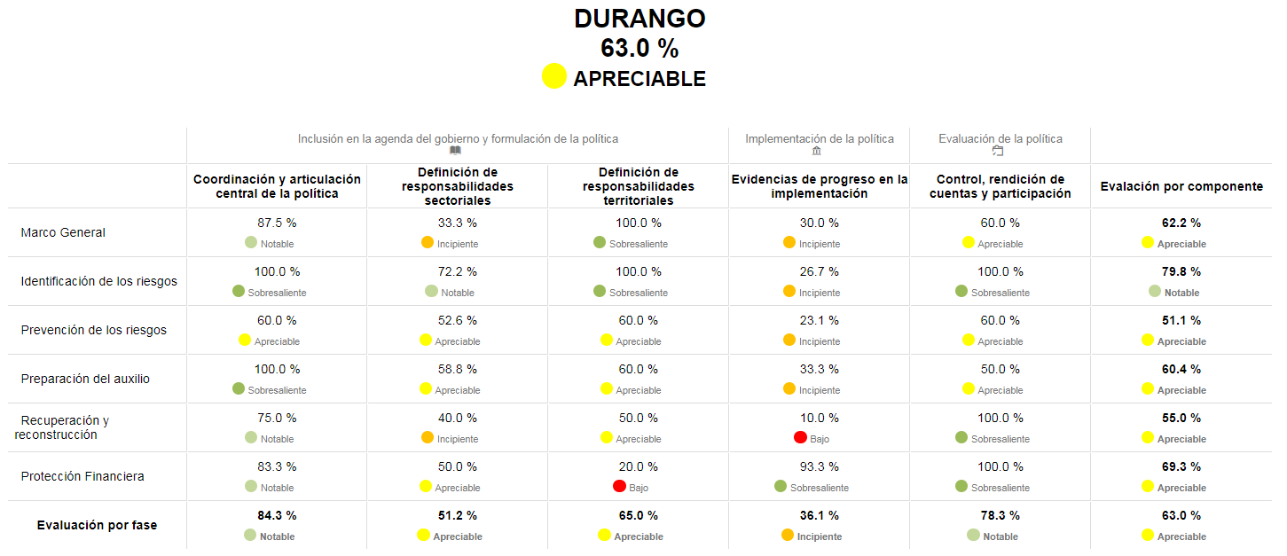
Políticas Públicas
Gestión Integral de Riesgos
2
3
1
1. Implementación de estructuras de protección financiera o Transferencia de riesgos a nivel municipal, existencia de Estrategia para la Gestión Integral de Riesgos (EGIR).
2. Financiamiento y disponibilidad de recursos para actividades de reducción de riesgo de desastres en los diferentes sectores, dentro del ámbito de sus competencias y que puedan ser verificables a través de instrumentos de clasificación presupuestal.
3. Cada sector es responsable de la realización de planes de recuperación, los cuales determinen acciones básicas y estrategias a realizar en caso de afrontar un proceso de recuperación post desastre.

Slide 9
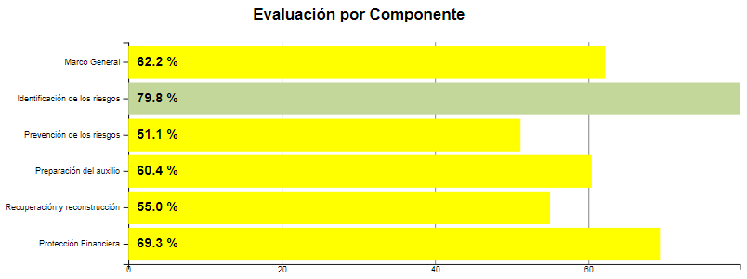
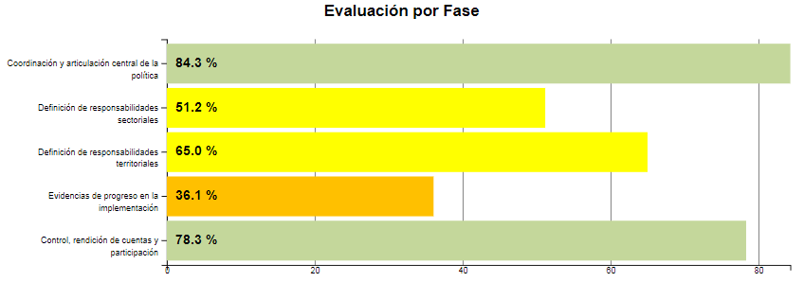
Políticas Públicas
Gestión Integral de Riesgos

Slide 10
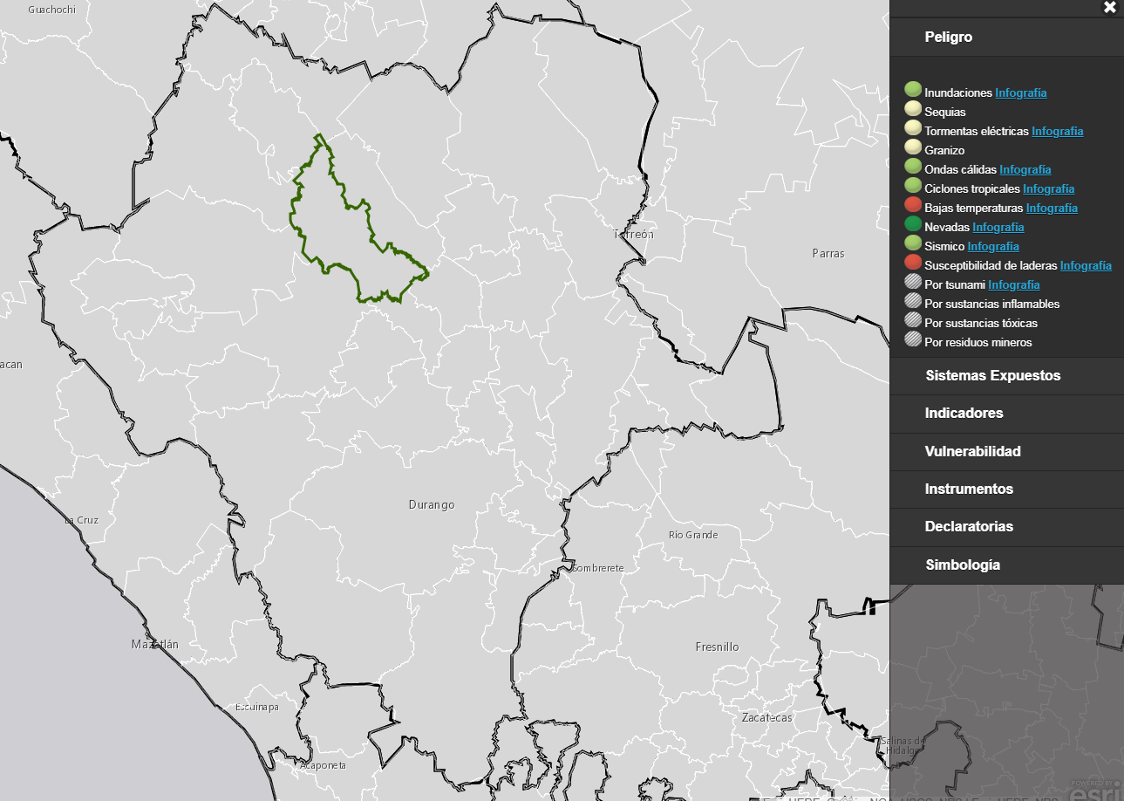
Perfil de Peligro(x Municipio)
http://www.atlasnacionalderiesgos.gob.mx/app/municipios/

Slide 11
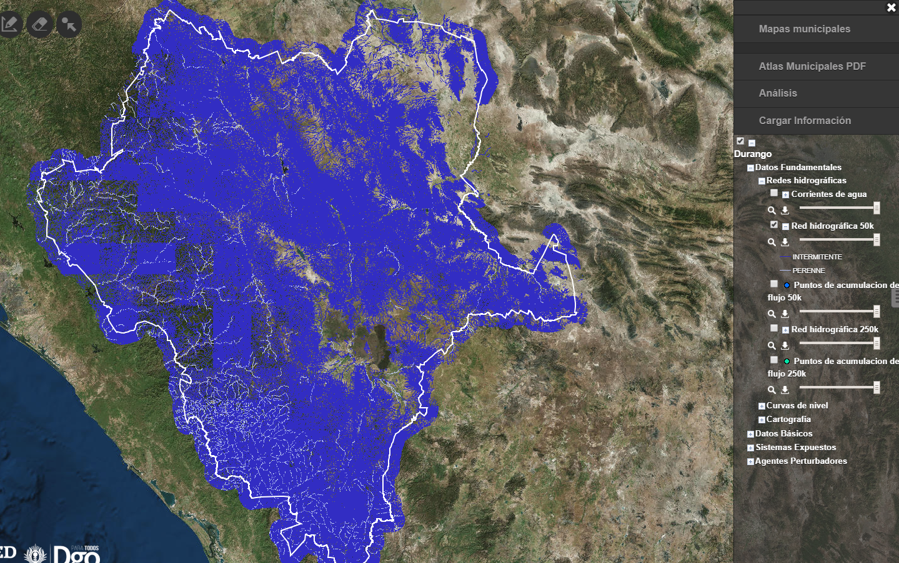
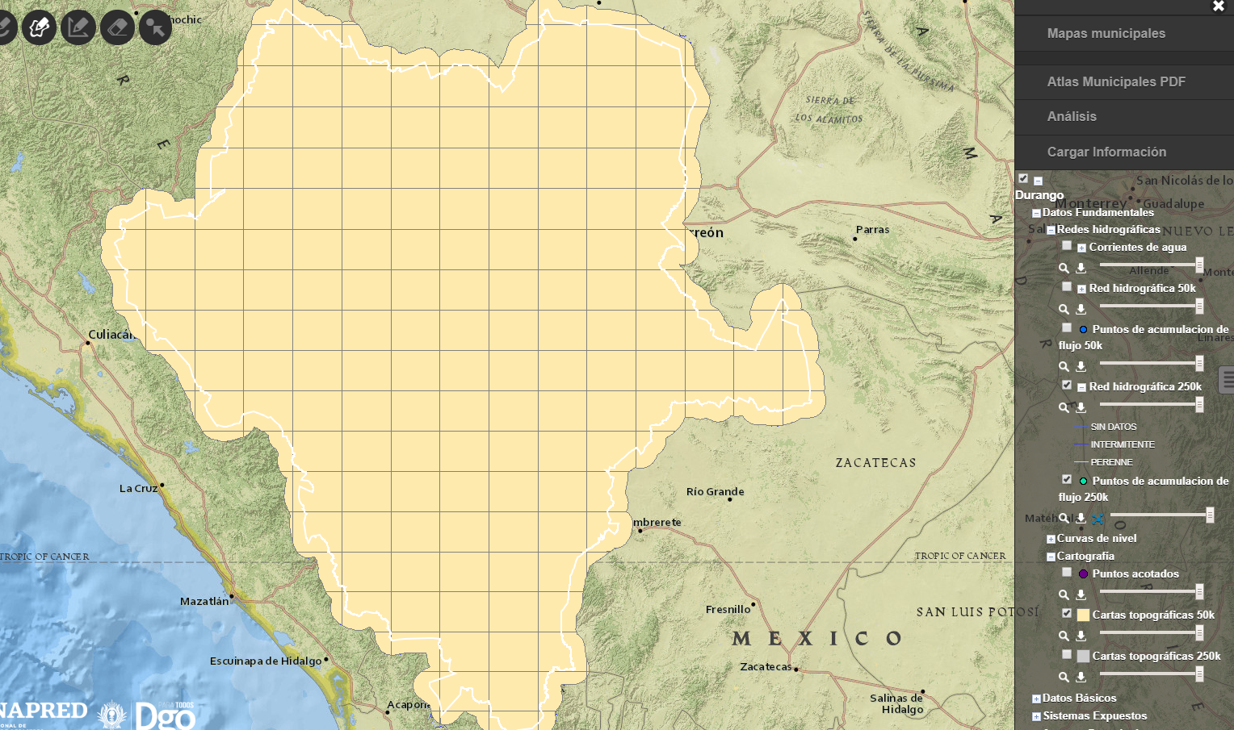
Atlas Estatal de Riesgos (2012)
http://www.atlasnacionalderiesgos.gob.mx/app/CoberturaEstatal/
http://www.atlasnacionalderiesgos.gob.mx/Durango
106 capas de información

Slide 12
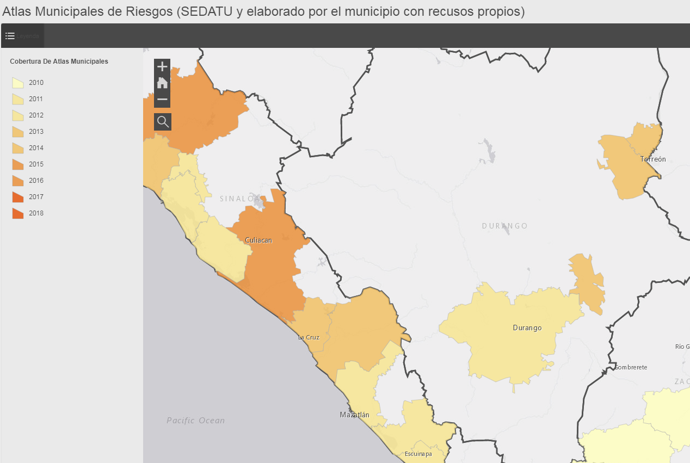
Atlas Municipales de Riesgos
(4/39)
http://rmgir.proyectomesoamerica.org/portal/apps/MapTools/index.html?appid=ab45cf1bfdf34a2da3f5ea6f7f2464c7
Guadalupe Victoria
Gómez Palacio
Durango
Lerdo

Slide 13
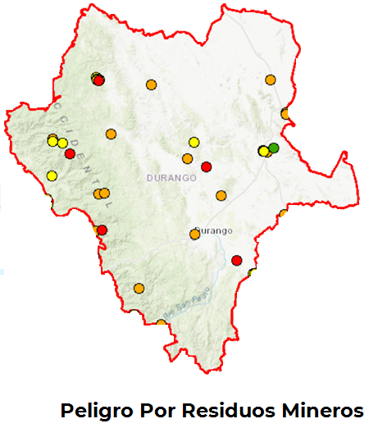
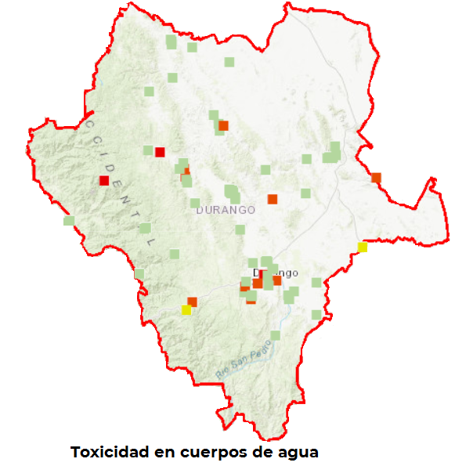
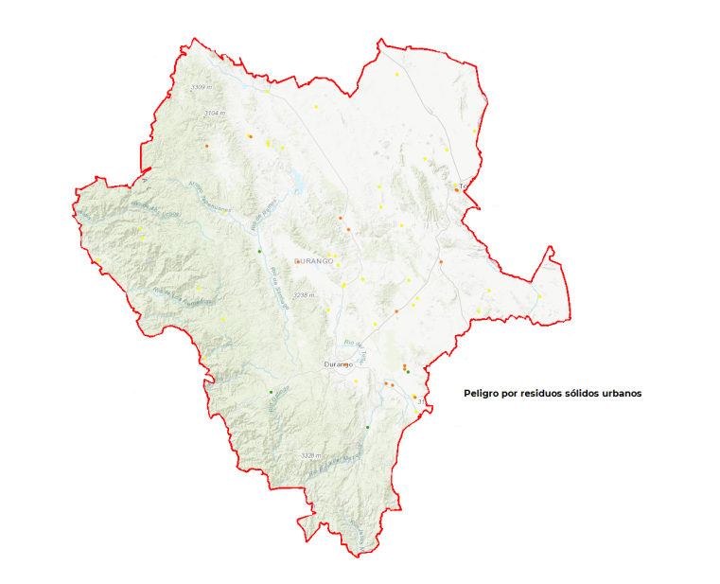
El 8% de los cuerpos de agua tienen un índice de peligro alto o muy alto por toxicidad.
El 28% de los sitios con residuos sólidos urbanos tienen un índice de peligro alto y muy alto por contaminación.
El 15% de los sitios con residuos mineros tienen un índice de peligro alto o muy alto por contaminación.
Los municipios con índice de peligro alto de contaminación de suelo y residuos sólidos mineros son Cuencame, Guanacevi y Nombre de Dios ; y de contaminación de agua son Pueblo Nuevo, San Juan del Río y Tepehuanes.

Slide 14
Propuestas:
Gestión adecuada de los residuos desde la verificación de la existencia y adecuado funcionamiento de plantas de tratamiento de aguas residuales urbanas e industriales; así como de sitios de disposición final de residuos sólidos urbanos que se apeguen a la normatividad o en su caso realizar las modernizaciones correspondientes.
Saneamiento de los cuerpos de agua.
Promoción de la educación ambiental para la gestión de residuos como la separación de la basura, elaboración de composta, diseño de baños secos para evitar descargas en los ríos, recolección oportuna de la basura.

Slide 15
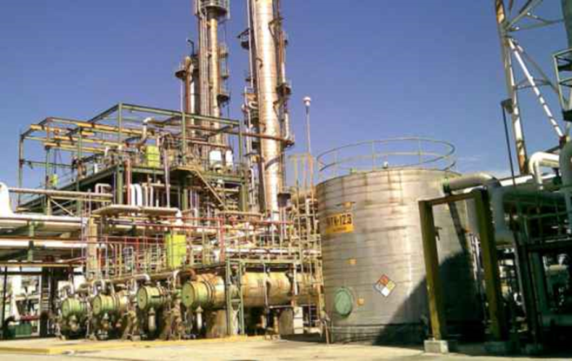
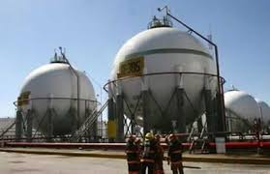
Riesgos químicos en el estado de Durango
El estado cuenta con poca actividad industrial, se tienen registradas 37 instalaciones industriales que almacenan sustancias químicas peligrosas, tales como gas LP, amoniaco, combustóleo, ácido sulfúrico, cloro, diésel, hidróxido de sodio, gasolina, cianuro de sodio, cloro y peróxido de hidrógeno.
Tiene importante actividad minera de oro, plata, cobre, hierro, plomo y zinc, las regiones mineras se agrupan en 23 regiones como son San Fernando, Topia, Tamazula, Guanaceví, Santiago Papasquiaro, Durango, Cuencamé y Mapimí, entre otras.
Se encuentran dos Terminales de Almacenamiento y Reparto de Combustibles (TAR) ubicadas en Gómez Palacio y Durango.

Slide 16
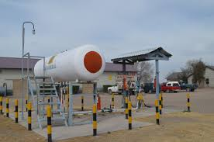
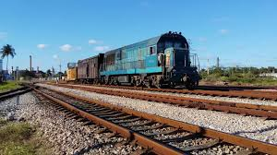
Riesgos químicos en el estado de Durango
Tiene 80 plantas de almacenamiento y distribución de gas LP y estaciones de carburación.
Cuenta con tres plantas generadoras de energía, una de ciclo combinado y una de turbogás ubicadas en Gómez Palacio y una termoeléctrica en Lerdo.
Por el estado pasan 1,153.3 km de vías férreas a través de 12 municipios tales como Cuencamé, Durango, Gómez Palacio, Lerdo, Nombre de Dios y Súchil por las cuales se transportan sustancias químicas peligrosas como gasolina, diésel, ácido fosfórico, ácido nítrico y fertilizantes, principalmente.

Slide 17
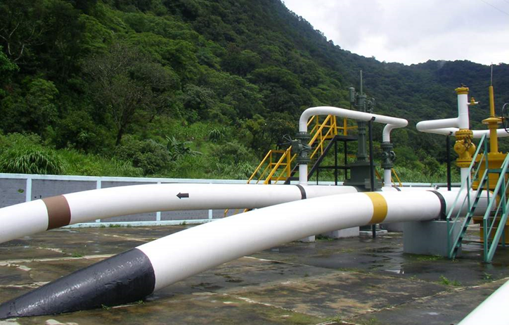
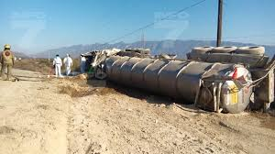
Riesgos químicos en el estado de Durango
Cuenta con 353 km de poliducto con productos de refinación y 595 km de ductos de gas natural administrados por PEMEX.
Cuenta con las carreteras federales No. 40D Durango – Mazatlán, Durango–Yerbanis-Gómez Palacio, No. 40D Libramiento de Durango y la No. 49D Gómez Palacio - Corralitos, por las que pueden transitar sustancias químicas peligrosas para su distribución.
Se tienen registrados 40 accidentes ocurridos durante el transporte de sustancias químicas peligrosas en el periodo 2010-2016, en los cuales estuvieron involucradas diésel, gasolina, concentrado de plomo, cianuro de sodio, gas LP, ácido nítrico y ácido fosfórico.

Slide 18
Acciones de fortalecimiento para el estado de Durango
Adecuado ordenamiento territorial tomando en cuenta los aspectos de peligro y riesgo químico para su asignación.
Respetar las franjas de desarrollo o derechos de vía de los ductos que conducen sustancias peligrosas.
Capacitación del personal de protección civil para la correcta interpretación de los atlas municipales de peligro y riesgo y continuar desarrollando los atlas de los municipios faltantes.
Elaboración de los planes de contingencia municipales para la atención de emergencias químicas.
Trabajo coordinado en las actividades de perforación y excavación realizadas durante actividades de mantenimiento de tuberías de agua potable y drenaje, así como introducción de otros servicios.
Capacitación del personal de las unidades de protección civil en la atención de emergencias químicas.
Equipo de protección personal adecuado al tipo de emergencia que pueda presentarse.
Fomentar la creación de Grupos Locales de Ayuda Mutua Industrial para fortalecer la atención de emergencias y optimizar recursos materiales y humanos.

